Slide 1
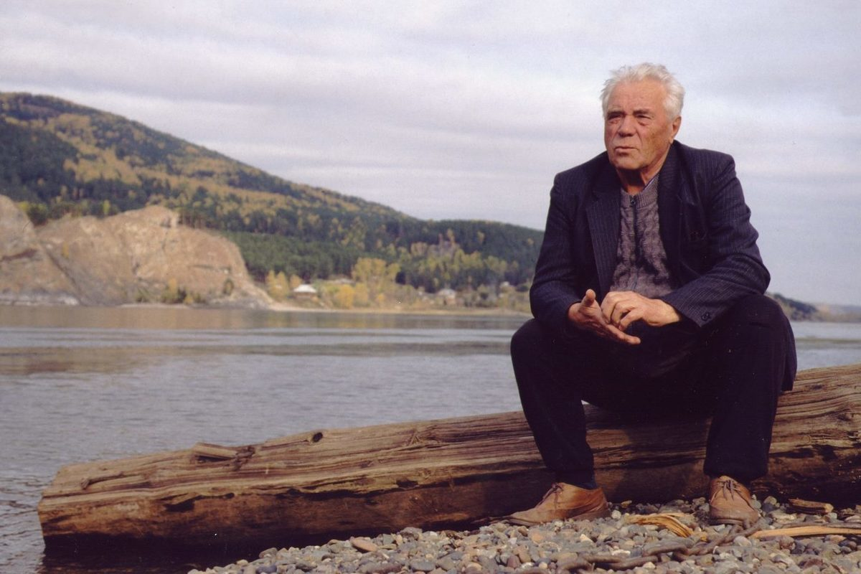
Информационно-иллюстрированный журнал
Сокровенная книга
«Когда такие люди… стерегут русское слово,
быть ему живу…»
В.П. Астафьев

Slide 2
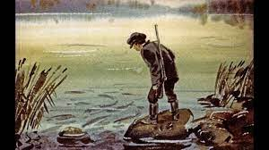
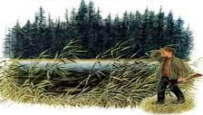
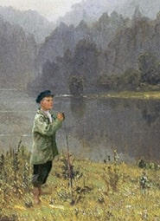
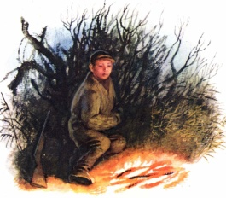
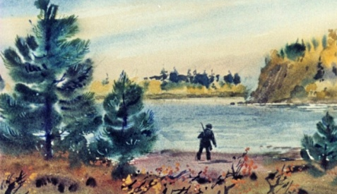
«Тайга – наша хранительница, хлипких не любит»
Таков старинный порядок: идешь в лес – бери еду, бери спички.
Почти голая сторона у ели – значит, в ту сторону север, а где ветвей больше – юг
Раз ветра не было, а утку отнесло, значит, есть тягун, озеро проточное.
Вода! Болото! Болота чаще всего бывают у берегов озёра…, а трава растет обычно вблизи больших водоемов.
Он не раз слышал от рыбаков, что если в озерах водится белая рыба, значит озера проточные. А если озеро проточное и из него вытекает речка, она приведет его к Енисею.
Не дыша, он чиркнул спичку о коробок, дал огоньку разгореться…Сучки, шипя, и потрескивая, разгорались.
Пробежав по бережку с километр, Васютка заметил жёлтую полоску лиственного леса, а вскоре появились и высокие берега. Вот она - речка!

Slide 3
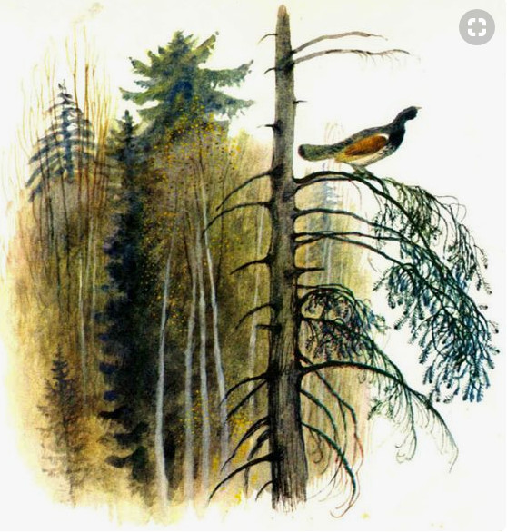
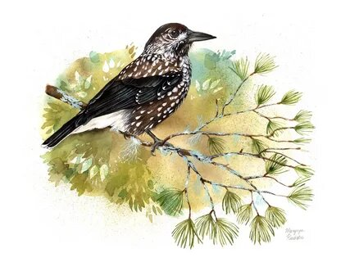
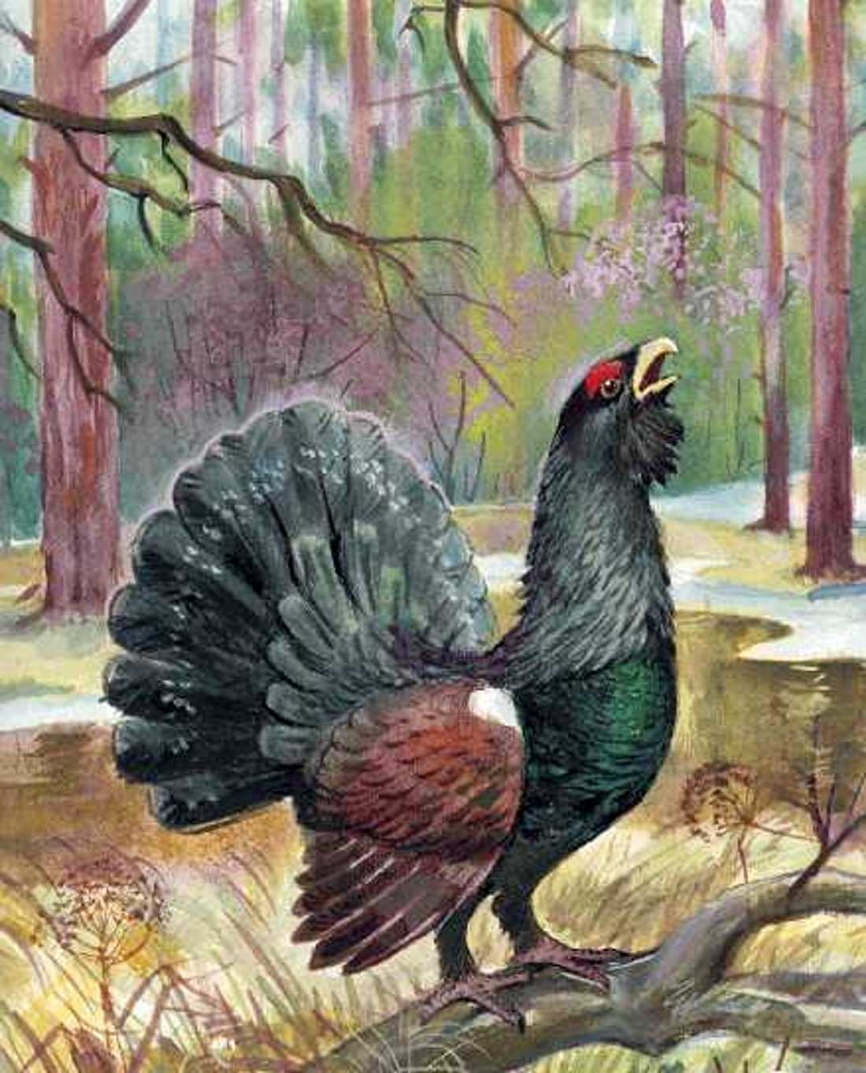
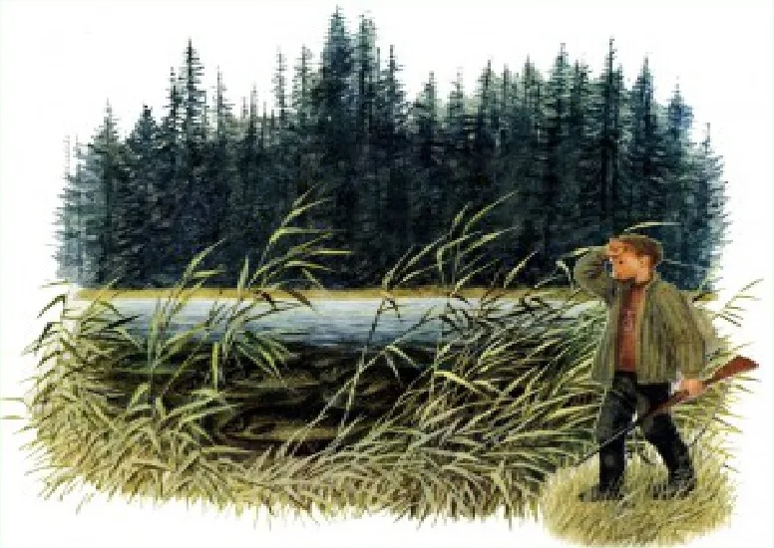
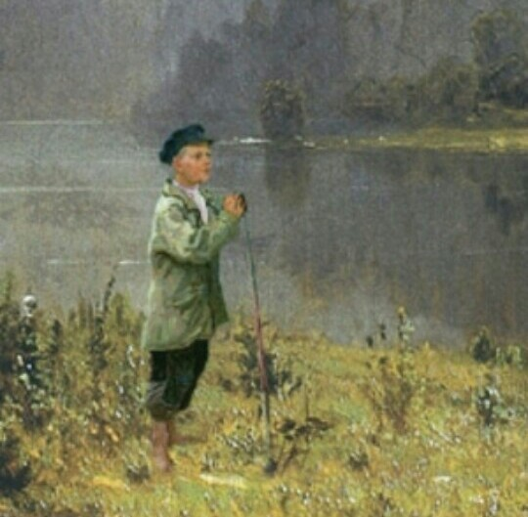
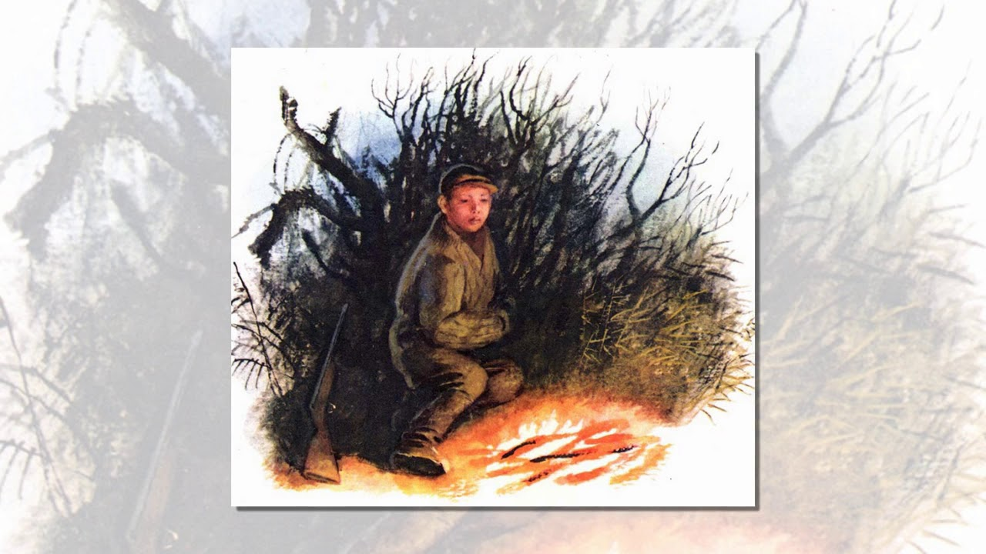
«Пусть поют в лесу птицы, пусть жизнь природы идет своим чередом…»
«Он ведь знал, что кедровка - птица полезная. Она разносит по тайге семена кедра… Удивительно чуткий клюв у кедровки: пустые орехи птица даже не вынимает из гнездышка»
( Васютка не убил кедровку, которая ему не нравилась своим пронзительным кри-ком, потому что понимал ее значение для тайги)
«Вдруг он вспомнил , что глухаря часто берут с собакой… Васютка пал на четвереньки, затявкал, подражая собаке, и стал осторожно продвигаться вперед»
(Сноровка , смекалка, вера в себя помогли мальчику не растеряться и выжить в трудных условиях)
Здравствуй, лес, Дремучий лес, Полный сказок и чудес! Ты о чем шумишь листвою Ночью тёмной, грозовою? Что нам шепчешь на заре, Весь в росе, как в серебре?
Кто в глуши твоей таится – Что за зверь? Какая птица? Всё открой, не утаи: Ты же видишь, – мы свои!
«В одном месте… взметнулся здоровенный глухарь и сел неподалеку… Васютка показал ему кукиш. «Провалиться мне, если я еще свяжусь с вашим братом!»
(Встреча с глухарем во второй раз помогает понять Васютке, что нужно быть осмотрительнее не поддаваться эмоциям)
«В озере – белая рыба… .Да, если озеро проточное и из него вытекает речка, она в конце концов приведет его к Енисею»
(Ему пригодились навыки, полученные в общении со взрослыми, смекалка, сноровка и вера в себя, знание законов и тайн тайги)
«Как же ее принесло сюда!? Раз ветра не было, а утку отнесло, значит, есть тягун, озеро проточное»
(Умение рассуждать, применять опыт старших помогли Васютке найти дорогу к спасению)
«Монотонно зудя, на огонь налетело несколько комаров – веселее с ними»
(Надоедливые комары были полезны Васютке, спасали его от одиночества)

Slide 4
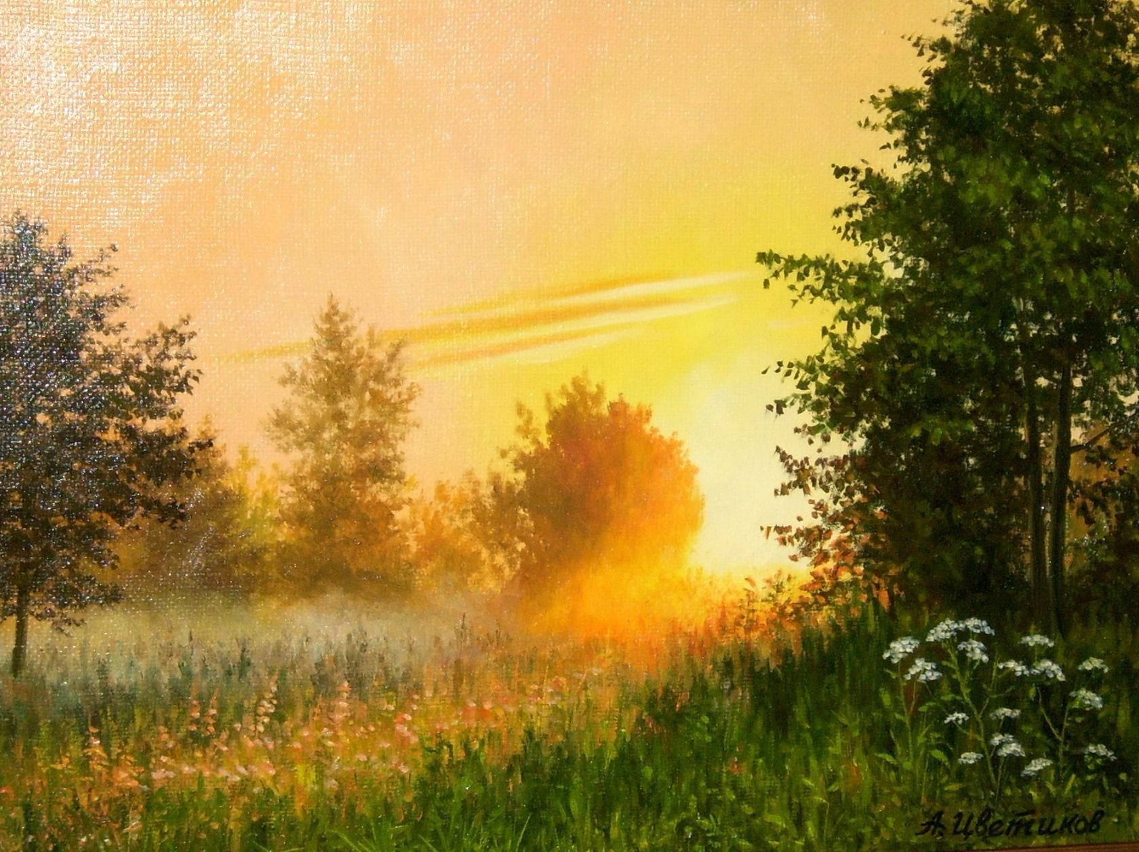
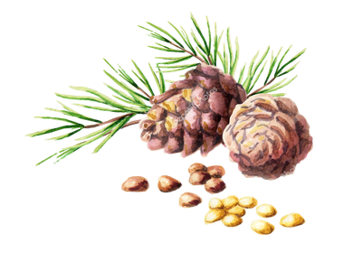
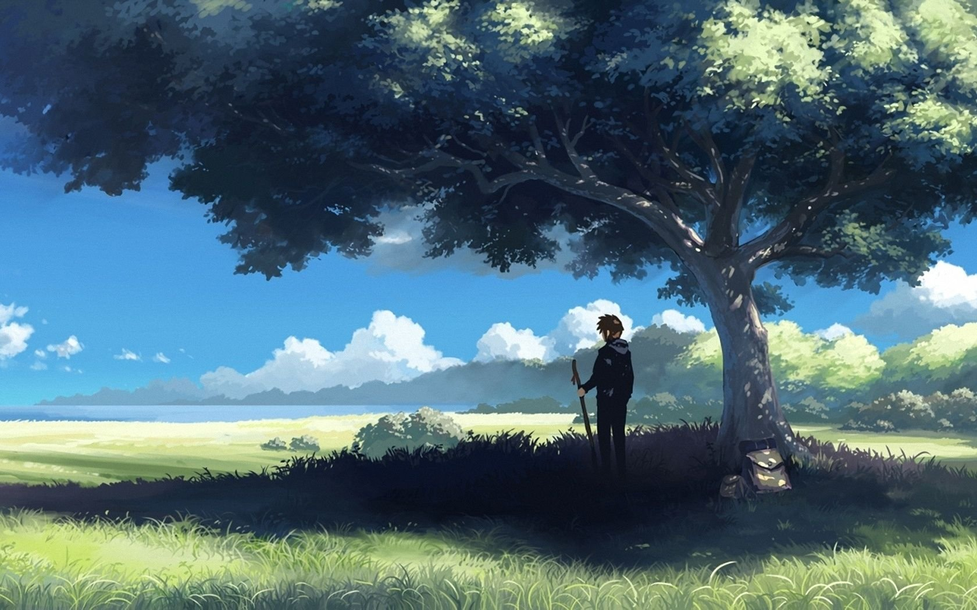
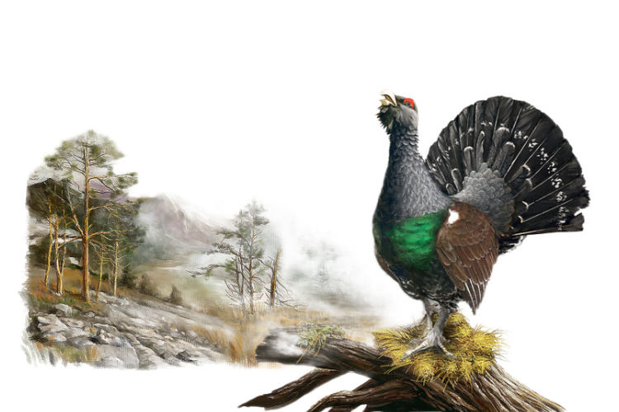
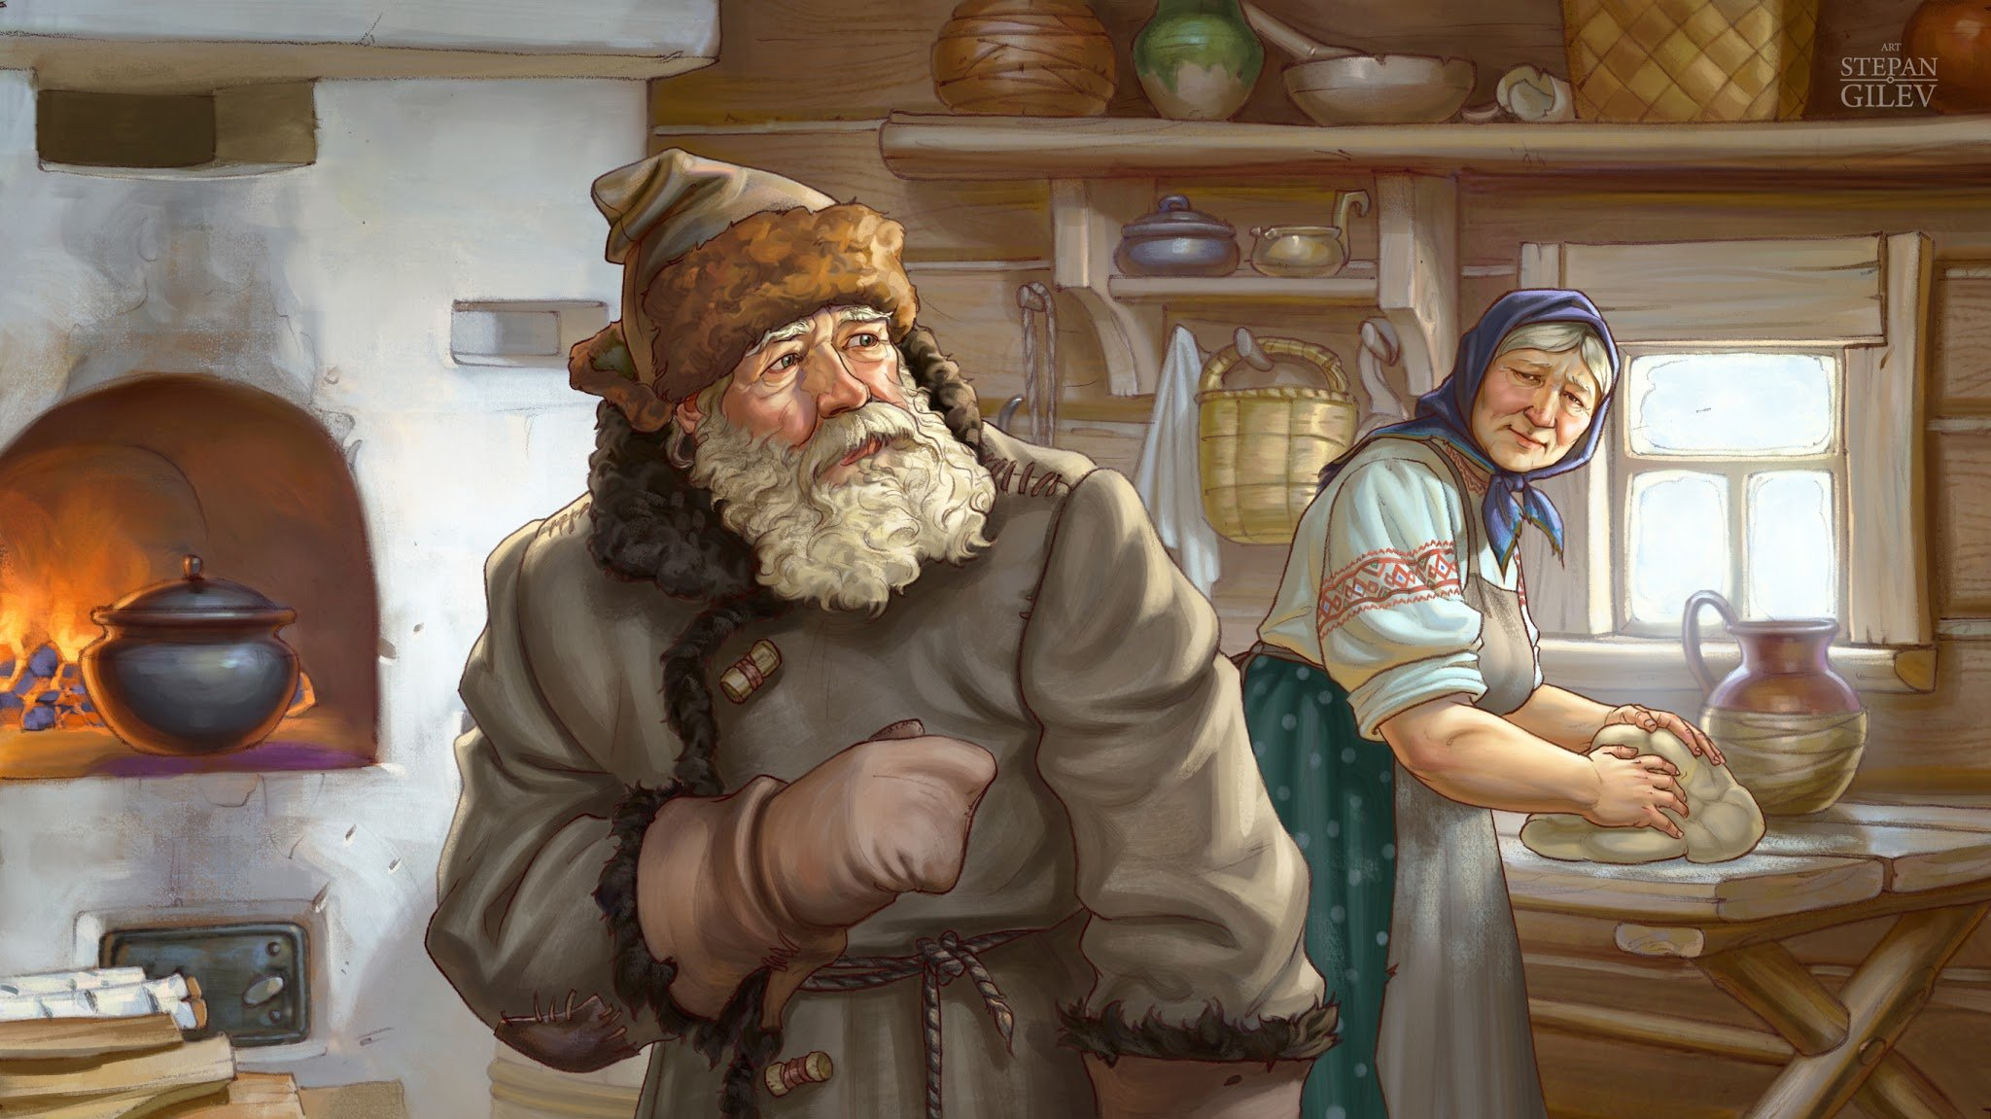
«Природа - не только источник жизни. Она и воспитатель души»
«Пока Васютка управился с дровами, густая, как смоль, темень начала редеть, прятаться в глубь леса. Не успела она еще совсем рассеяться, а на смену ей уже выполз туман. Стало холоднее. Костер от сырости зашипел, защелкал, принялся чихать, будто сердился на волглую пелену, окутавшую все вокруг».
олицетворение
Все замерло в ожидании первого утреннего звука. Что это будет за звук — неизвестно. Может быть, робкий свист пичужки или легкий шум ветра в вершинах бородатых елей и корявых лиственниц, может быть, застучит по дереву дятел или протрубит дикий олень.
эпитет
Ноги мягко ступали по мху. На нем там и сям валялись шишки, попорченные кедровками. Они напоминали комочки сотов. В некоторых отверстиях шишек, как пчелки, торчали орехи.
Облака спрессованной ватой ложились на тайгу, и она растворялась в них.
сравнение
метафора
Глухарь перелетел через мшистую поляну, вильнул между деревьями и сел на сухостоину.
Попробуй подкрадись!
диалектизм
И вот Васютка дома! В избушке натоплено так, что дышать нечем. Накрыли его двумя стегаными одеялами, оленьей дохой да еще пуховой шалью повязали.
фразеологизм

Slide 5
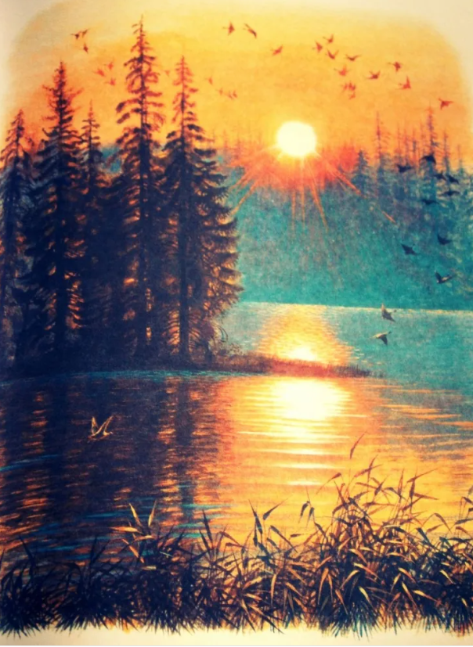
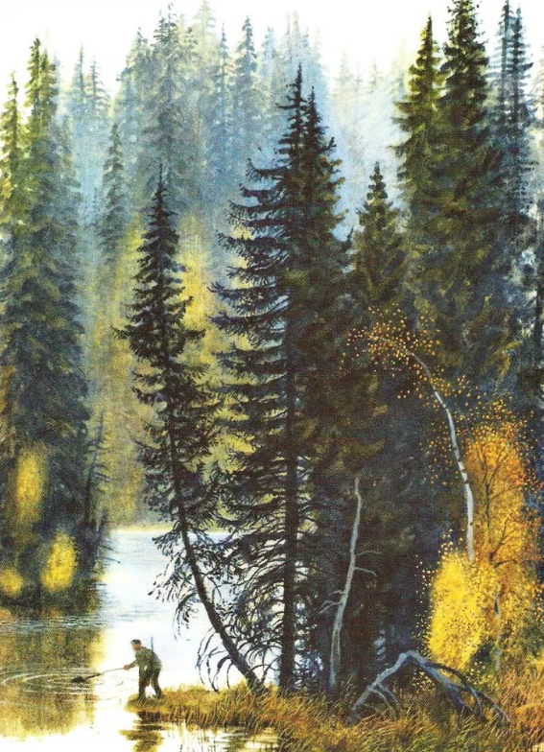
«Землю люблю свою и не перестаю удивляться её красоте, неистощимому терпению и доброте…»
Тайга… Тайга… Без конца и края тянулась она во все стороны, молчаливая, равнодушная. С высоты она казалась огромным тёмным морем. Небо не обрывалось сразу, как это бывает в горах, а тянулось далеко-далеко, всё ближе прижимаясь к вершинам леса.
Объективное отражение действительности, фон повествования
Форма психологической характеристики, подчёркивает или оттеняет душевное состояние персонажей
ПЕЙЗАЖ
Средство создания образа лирического героя
У него даже дух захватило — так красива, так широка была его родная река! А раньше она ему почему-то казалась обыкновенной и не очень приветливой. ..
— Енисеюшко! Славный, хороший… — шмыгал Васютка носом и размазывал грязными… руками слезы по лицу.
Лес стоял неподвижно, тихий в своей унылой задумчивости, такой же редкий, полуголый, сплошь хвойный. Лишь кое-где виднелись хилые берёзки с редкими жёлтыми листьями… от него веяло чем-то чужим…
Источник философских размышлений автора
А много ли в жизни хотелось узнать и увидеть Васютке? Много. Узнает ли? Выберется ли из тайги? Затерялся в ней точно песчинка.
Маленьким-маленьким почувствовал себя Васютка и закричал с тоской и отчаянием:
— Э‑эй, мамка! Папка! Дедушка! Заблудился я!..

Slide 6
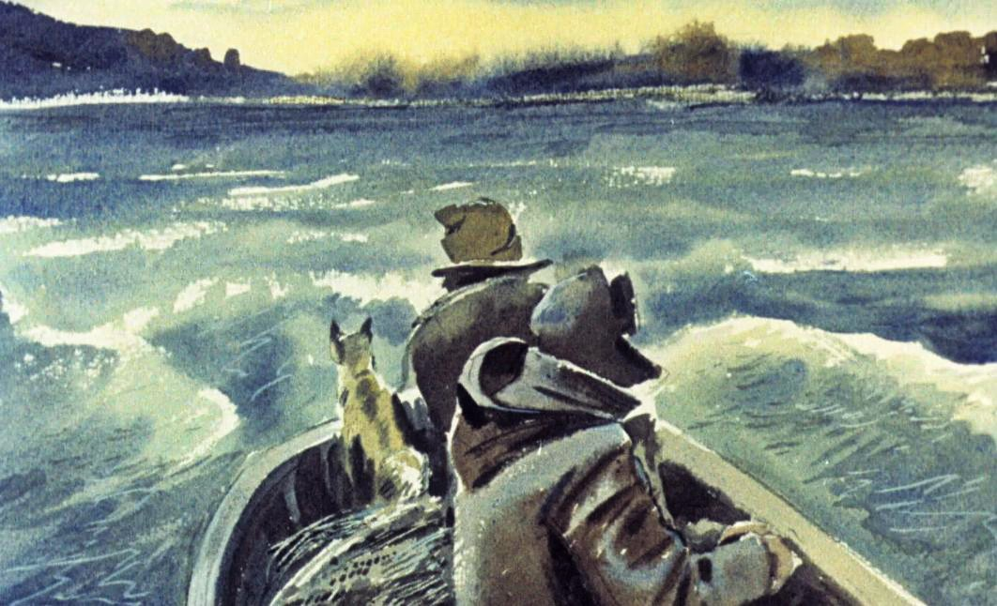
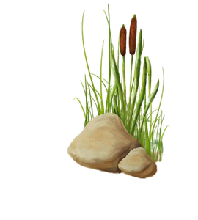
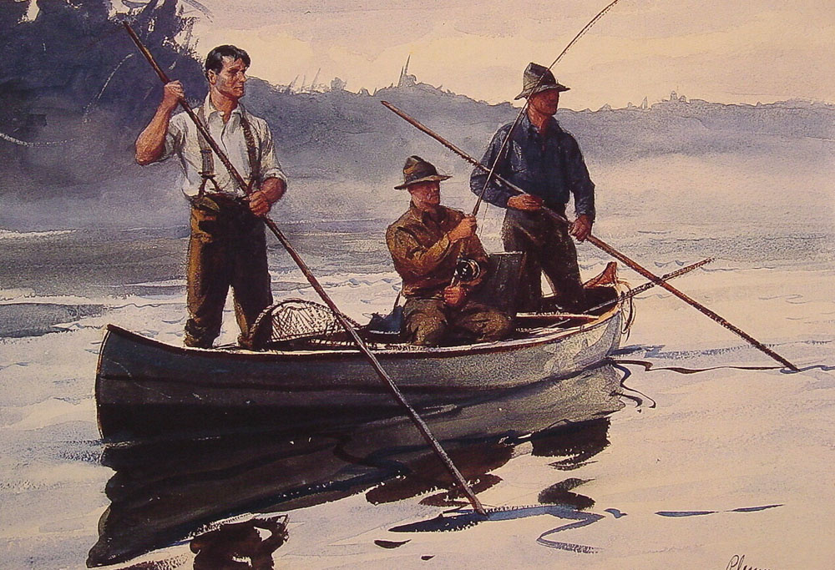
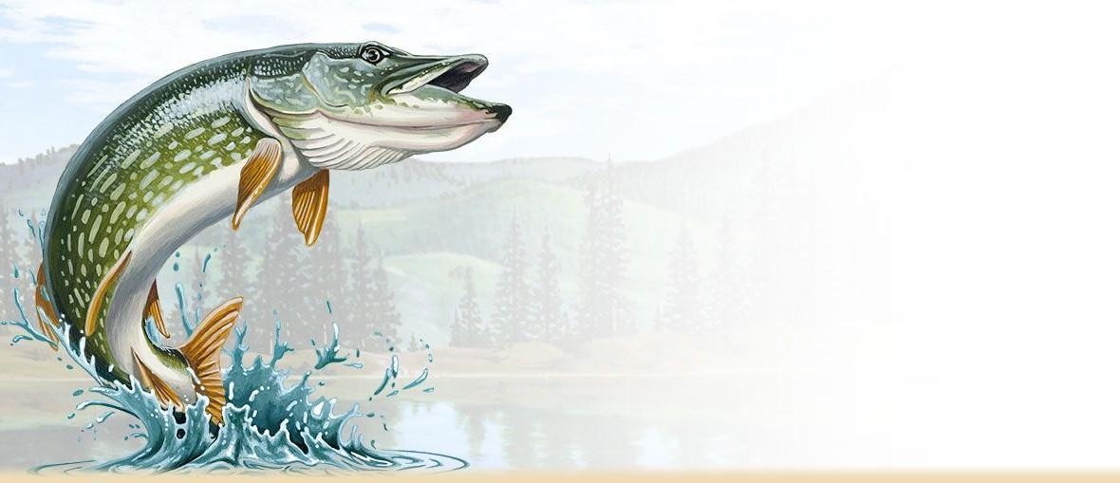
«Всякая таежная дорога начинается с затесей»
«За этим человеком пойдут другие люди»
«На карте же нашей страны озеро это сумеет найти разве сам Васютка»

Slide 7
АВТОРСКИЙ КОЛЛЕКТИВ:
Сыроватская Светлана Анатольевна
Лаптиева Людмила Николаевна
Донская Ольга Ивановна
Кузьмина Ольга Ивановна
Губанова Татьяна Анатольевна
Правдина Алена Вячеславовна
Лаврентьева Марина Николаевна
КОНТАКТЫ: sh10_irk@mail.ru
77-85-85
Иркутск, 2023 г.

